Slide 1
Магнетизм

Slide 2
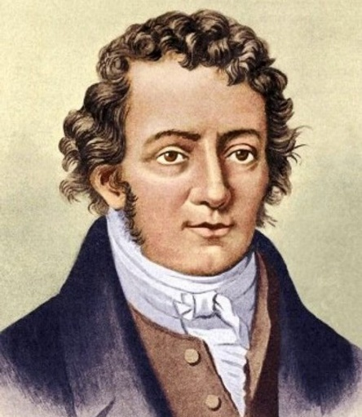
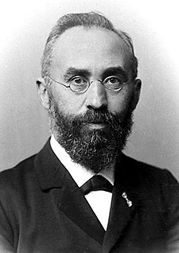
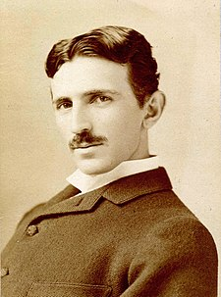
Магнітне поле у вакуумі. Вектор магнітної індукції. Сила Лоренця. Сила Ампера.
Андре-Марі Ампер
Гендрік Антон Лоренц
Нікола Тесла

Slide 3



Slide 5
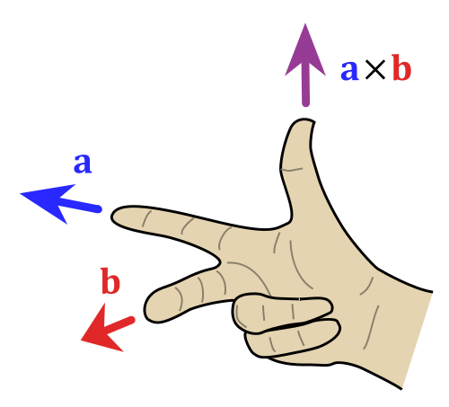
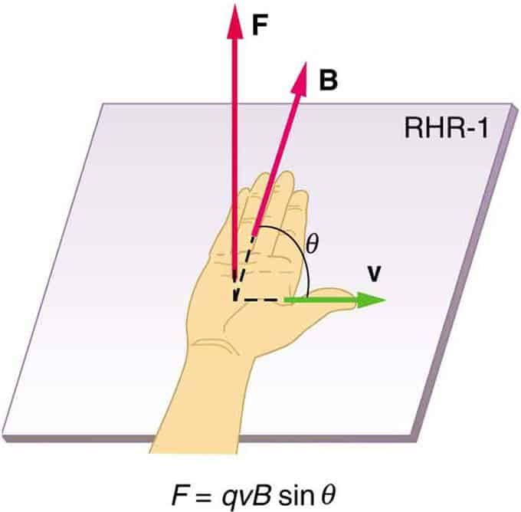
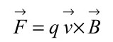

Slide 6
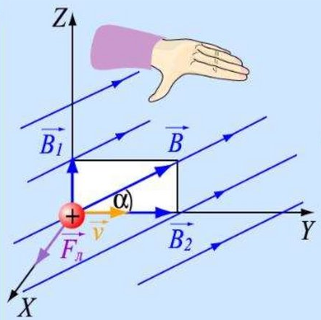

Slide 7
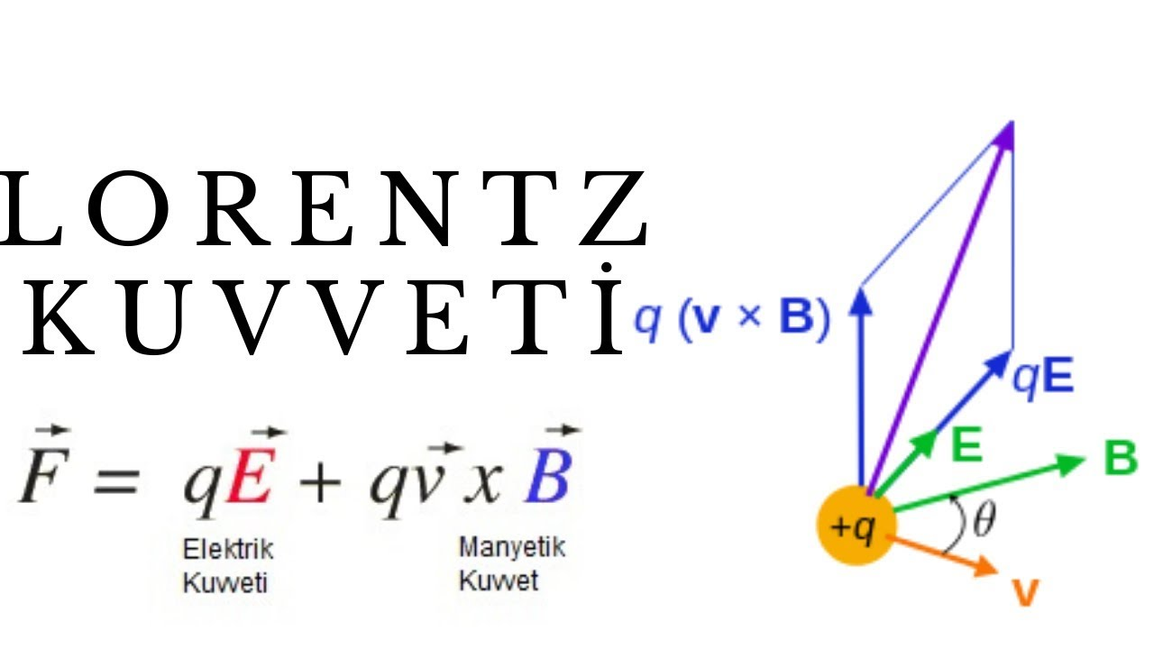

Slide 8
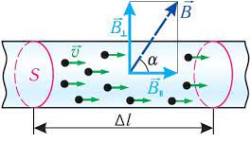

Slide 9
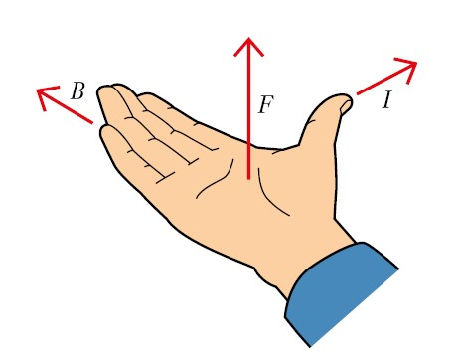
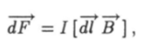

Slide 10
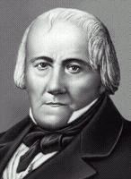
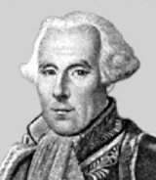
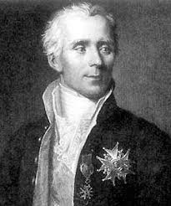
Магнітне поле рухомого заряду. Принцип суперпозиції магнітних полів. Магнітне поле елементарного струму.
Жан-Батіст Біо
Фелікс Савар
П’єр-Сімон де Лаплас

Slide 12
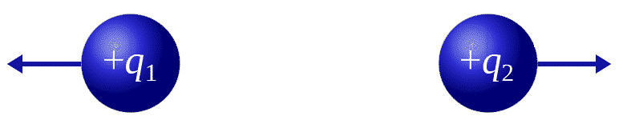

Slide 14
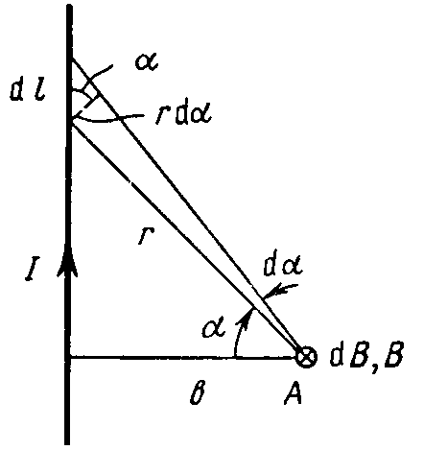

Магнітне поле скінченного прямолінійного провідника
https://youtu.be/qfsQbOX0tYY
Иродов И. Е.
Электромагнетизм. Основные законы.
ст.138

Slide 15
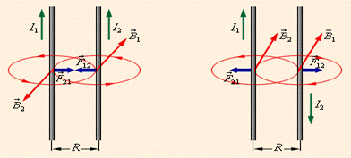
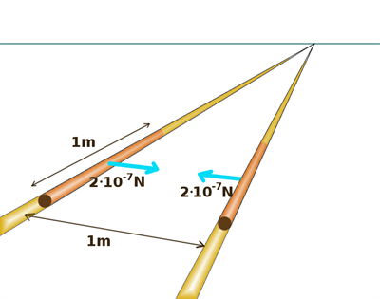

Slide 16
лінії магнітної індукції

Slide 17
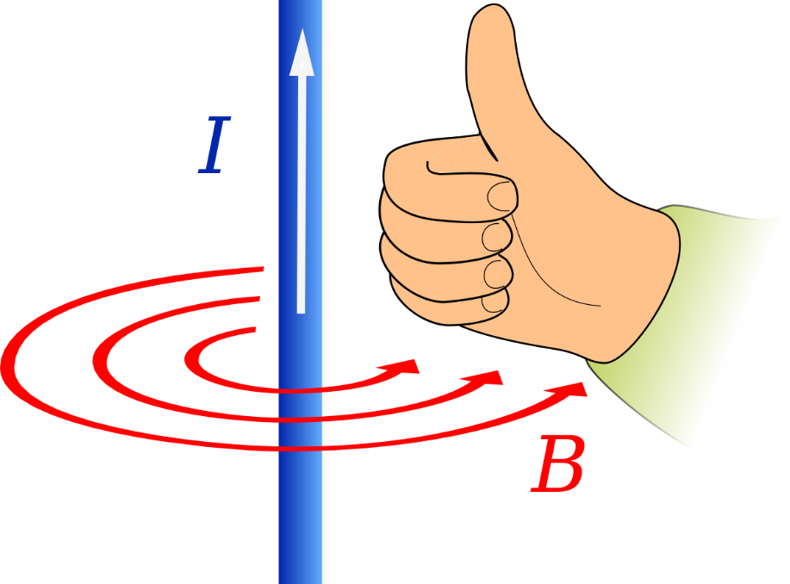
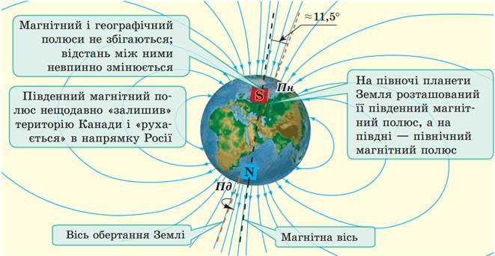

Slide 18
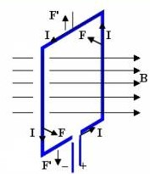
Магнітний момент витка зі струмом. Момент сил, які діють на виток у однорідному магнітному полі. Енергія взаємодії витка з магнітним полем.

Slide 19
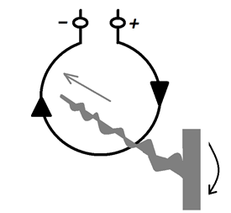
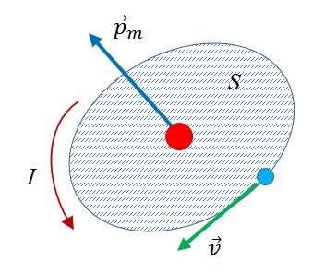
Магнітний момент

Slide 20
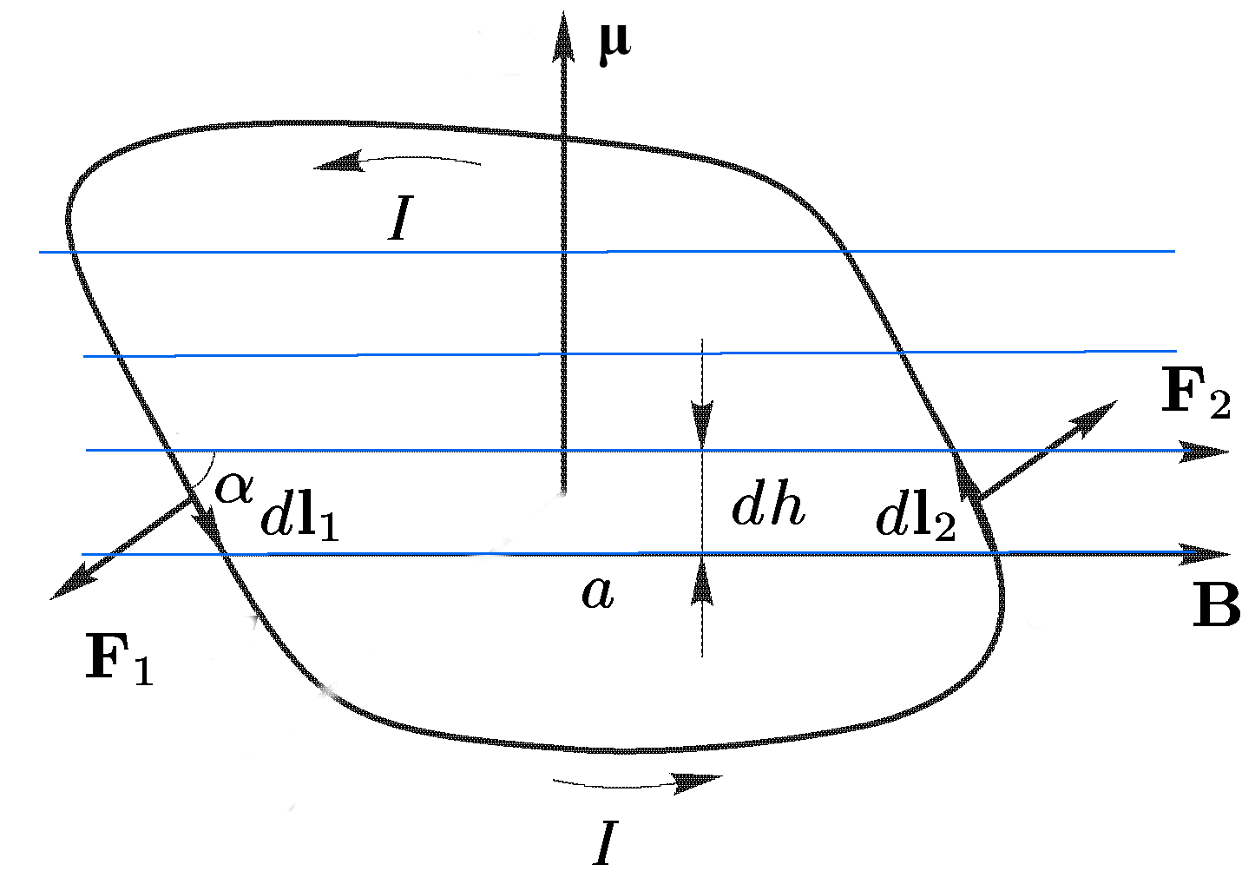
Виток у однорідному магнітному полі

Slide 21
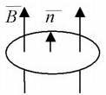
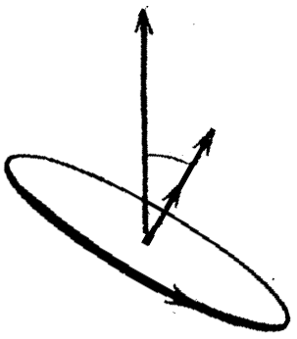
Виток у однорідному магнітному полі

Slide 22
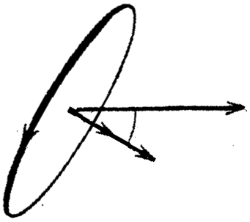
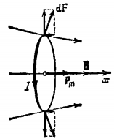
Енергія взаємодії витка з магнітним полем
неоднорідне поле

Slide 23
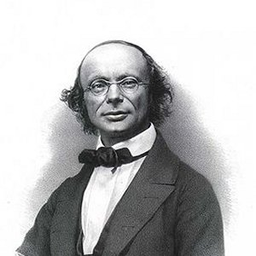
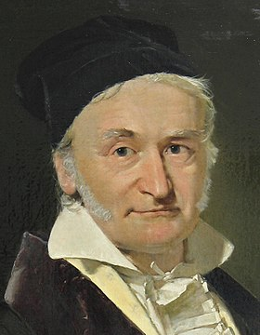
Потік вектора магнітної індукції. Теорема Остроградського-Гаусса для магнітних полів.
Вільгельм Єдуард Вебер
Йоганн Карл Фрідріх Гаусс

Slide 24
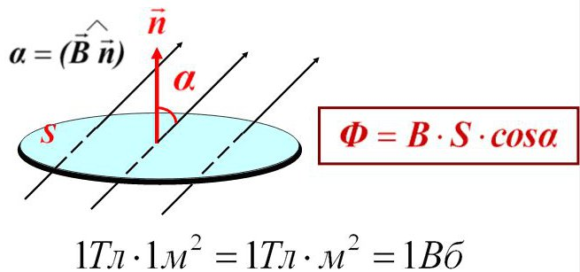
потік

Slide 25
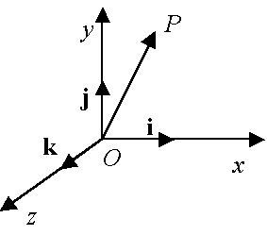
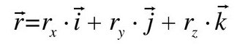
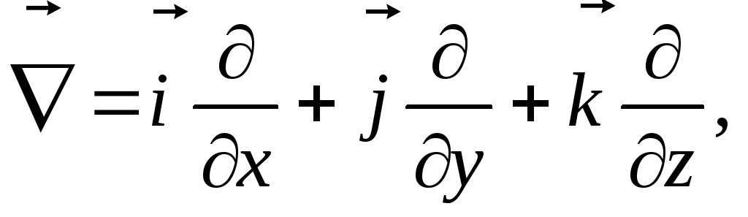
Оператор набла

Slide 26
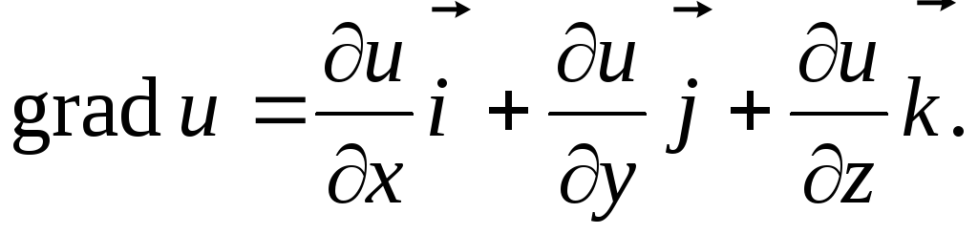
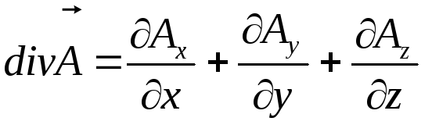
дивергенція – зміна вектора за модулем

Slide 27
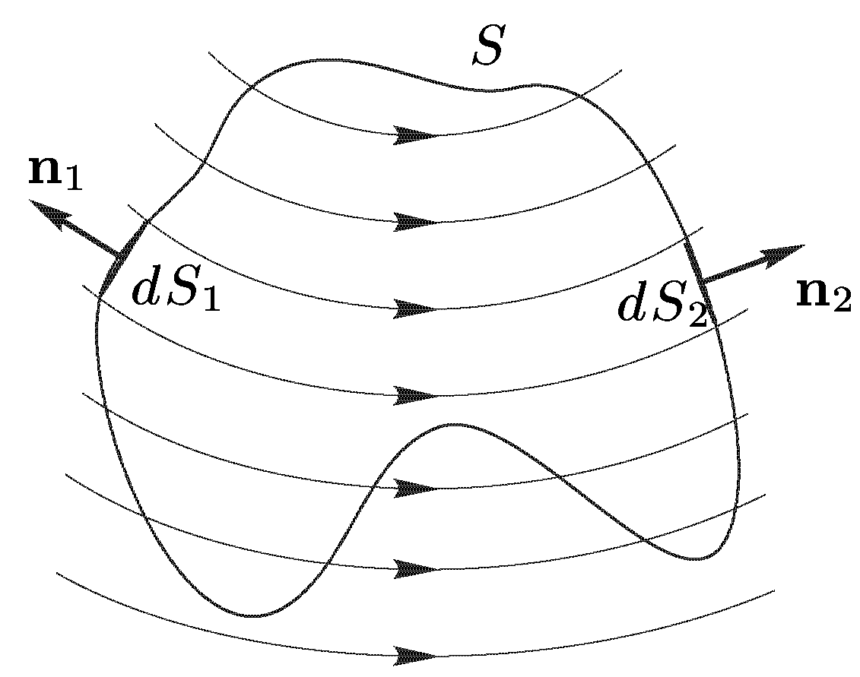
Теорема Гауса

Slide 28
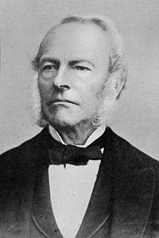
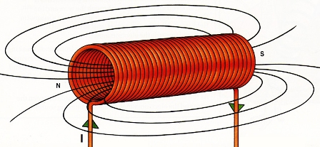
Теорема про циркуляцію вектора магнітної індукції. Магнітне поле нескінченного прямолінійного струму та соленоїда.
Джорж Габрієль Стокс

Slide 29
циркуляція
початок обходу

Slide 31
початок обходу

Slide 32
1
1
2
2

Slide 34
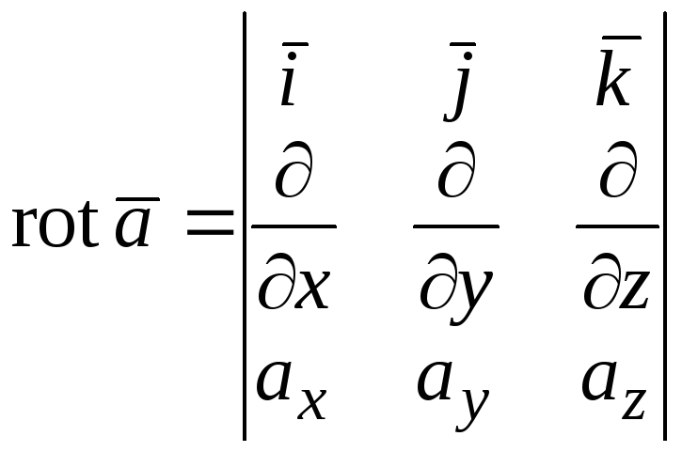
ротор – зміна вектора за напрямом

Slide 35
прямий провідник
Симетрія: у рівновіддалених від осі точках поле однакове

Slide 36
прямий порожнистий провідник
Симетрія: у рівновіддалених від осі точках поле однакове

Slide 37
соленоїд
Лінії індукції паралельні осі соленоїда

Slide 38
соленоїд
Чим довший соленоїд, тим менша індукція магнітного поля зовні

Slide 39
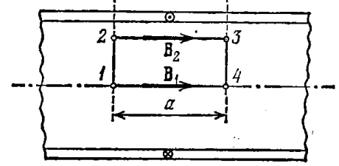
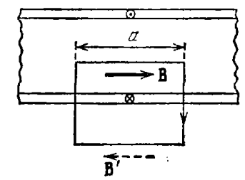
соленоїд

Slide 40
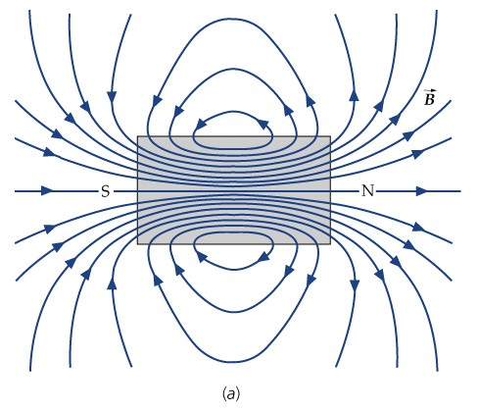
для нескінченно довгого соленоїда:
всередені магнітне поле однорідне
зовні магнітне поле відсутнє
для реального соленоїда:

Slide 41
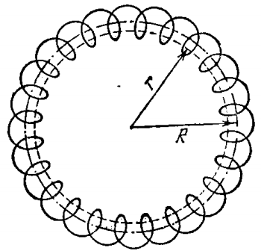
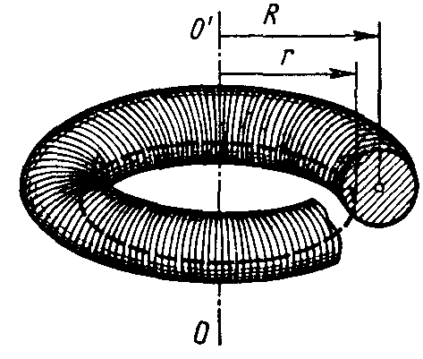
тороїд

Slide 42
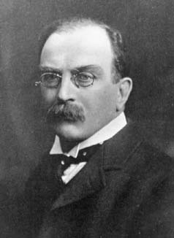
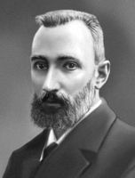

Магнітне поле в речовині. Типи магнетиків. Природа діа-, пара- та феромагнетизму.
https://youtu.be/XYK2L77KpiI
Джозеф Лармор
П’єр Кюрі

Slide 43
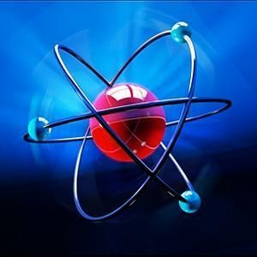
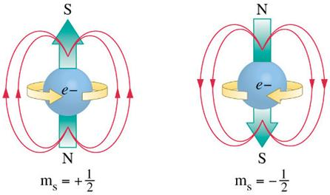
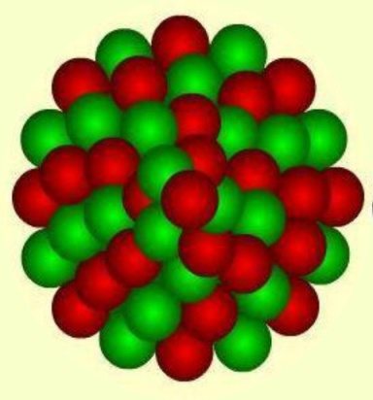
причини магнетизму:
орбітальний рух електронів
спін електронів
власний момент ядра

Slide 44


вектор намагніченості:

Slide 45

молекулярні струми

Slide 46

вектор напруженості магнітного поля:

Slide 47



магнітна сприйнятливість
магнітна проникливість

Slide 48


Slide 49


діамагнетики

Slide 50


парамагнетики

Slide 51


феромагнетики

Slide 52



Slide 53



Явище електромагнітної індукції. Закон електромагнітної індукції. Правило Ленца. Вихрове електричне поле
Майкл Фарадей
Єміль Ленц
Анрі Луї
Ле Шательє

Slide 54





Slide 55




Закон електромагнітної індукції
правило Ленця

Slide 56



правило Ленця, вихрове поле

Slide 57

вихрове поле

Slide 58



Індуктивність контуру зі струмом. Індуктивність соленоїда. Явище самоіндукції. Е.р.с. самоіндукції.
Джозеф Генрі

Slide 59



Slide 60

індуктивність соленоїда
явище самоіндукції

Slide 61

Процеси встановлення струму при розмиканні та замиканні кола з індуктивністю.

Slide 62


замикання кола

Slide 63

розмикання кола

Slide 64


Енергія магнітного поля. Густина енергії магнітного поля.

Slide 65



Slide 66


Метод комплексних амплітуд та його застосування до розрахунку кіл змінного струму.
Самостійна робота

Slide 67


Робота та потужність змінного струму. Ефективні значення сили та напруги змінного струму. Коефіцієнт потужності
https://youtu.be/GZPXYrsIL7o

Slide 68

сила
струму
час

Slide 69

потужність постійного струму
миттєва потужність

Slide 70
робота
середня потужність за період коливань

Slide 74

- коефіцієнт потужності

Slide 75

побутова мережа

Slide 76


Slide 77



Slide 78

Струм зміщення. Система рівнянь Максвелла та їх фізичний зміст.
Джеймс Клерк Максвелл

Slide 79


струм зміщення

Slide 81


Система рівнянь Максвелла
польові
матеріальні

Slide 82
Система рівнянь Максвелла, властивості

Slide 83



Електромагнітні хвилі. Властивості плоских електромагнітних хвиль. Абсолютний показник заломлення світла.
Джон Генрі Пойтінг
Микола Олексійович Умов

Slide 84
середовище однорідне, нейтральне, непровідне

Slide 85


хвильове рівняння

Slide 88



Slide 93



Slide 94



